Slide 1
Tiết 3
Viết chữ M hoa

Slide 2
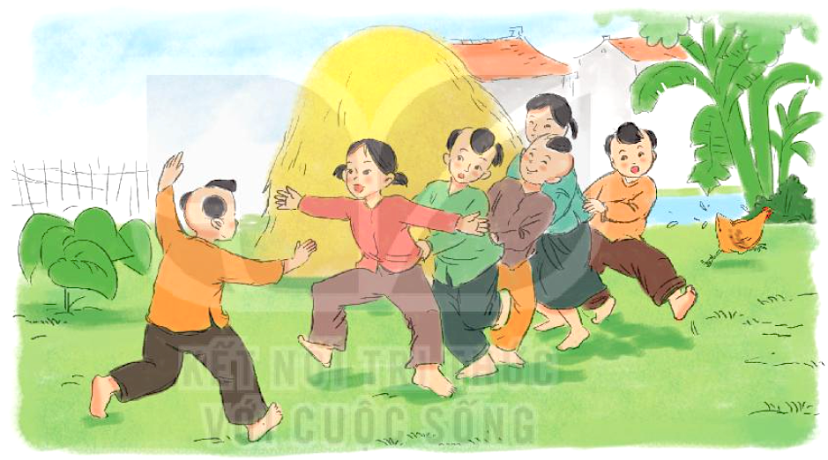
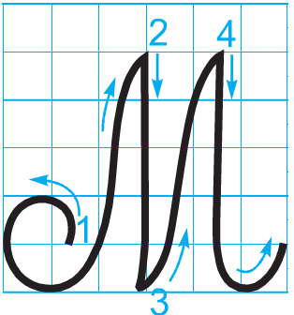
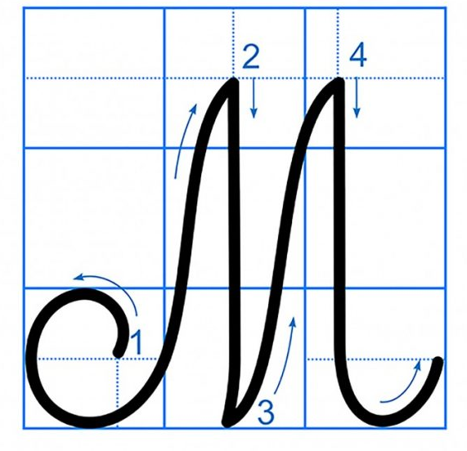
Chữ hoa M gồm mấy nét?
Quan sát và nêu chiều cao, độ rộng của chữ hoa M?

Slide 3

Viết ứng dụng
Mộ t con ngựa đau cả tàu bỏ cỏ.

Slide 4
Viết ứng dụng
Mộ t con ngựa đau cả tàu bỏ cỏ.
a. Chữ cái nào được viết hoa?
b. Khoảng cách giữa các chữ ghi tiếng như thế nào?
c. Những chữ cái nào cao 2.5 li ?
→ Chữ M.
→ Khoảng cách giữa các chữ ghi tiếng là 1 con chữ o.
→ Chữ M, b, g.

Slide 5
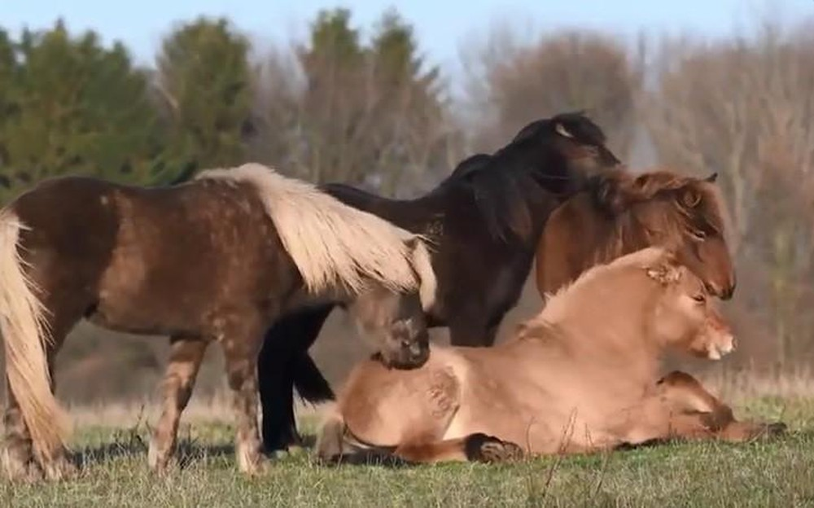
Một con ngựa đau cả tàu bỏ cỏ: khi trong gia đình, trong tập thể có một người gặp chuyện không may thì những người còn lại cũng lo lắng không yên.

Slide 6
M
M
M
Một
Một con ngựa đau cả tàu bỏ cỏ

Slide 7











Các em luyện viết vào vở
Notes:
Bài giảng thiết kế bởi: Hương Thảo - tranthao121006@gmail.com

